Slide 1
DIGICHEES
Rédaction d’un cahier des charges techniques
Rédigé le 09/06/2023 par BASKA Benjamin, GUILLON Antonin et HOTTON Robin

Slide 2
Sommaire
La mise en contexte du projet
Les détails techniques
Les documents de développements
La planification du projet

Slide 3



La mise en contexte du projet

Slide 4
Le contexte
Entreprise : Digichees
Objectif : Numérisation de la gestion de fidélité des clients
Problèmes actuels :
Forte instabilité (bugs réguliers),
Problèmes de maintenance,
Faible possibilité d’évolution de développement,
Manque de fluidité, d’accessibilité et de visibilité pour les utilisateurs.
Enjeux :
Outil Statistique
Historisation des commandes

Slide 5
Les ressources et la communication
Méthode Agile
Livraison en continue
Nom – Prénom | Rôle projet
GUILLON Antonin | Chef de projet
BASKA Benjamin | Développeur
HOTTON Robin | Développeur
MOMIN Valentin | Product Owner
CREVAN Hervé | Product Owner

Slide 6

Les risques
ID | Nature du risque | Description | Gravité | Probabilité | Criticité | Conséquence | Solution Proactive | Solution Réactive
R1 | Humain | collaborateurs absents | Moyenne | possible | Risque élevé | ralentissement développement | collaborateurs supplémentaires | modification de la dead line
R2 | Humain | collaborateurs pas assez compétents | Grave | peu probable | Risque moyen | ralentissement développement | collaborateurs supplémentaires | modification de la dead line
R3 | matériel | pannes | Grave | peu probable | Risque moyen | ralentissement développement | prévoir des périodes tampons | modification de la dead line
R4 | Budget | Manque de fond de la part du client pour assurer le projet | Catastrophique | peu probable | Risque élevé | Manque d'une partie des fonctionnalité lors de la livraison final | prioriser le développement des objectifs principaux | prioriser le développement des objectifs principaux
R5 | Sanitaire | pandémie | Catastrophique | improbable | Risque moyen | ralentissement développement | télétravail | modification de la dead line

Slide 7
Les détails techniques

Slide 8


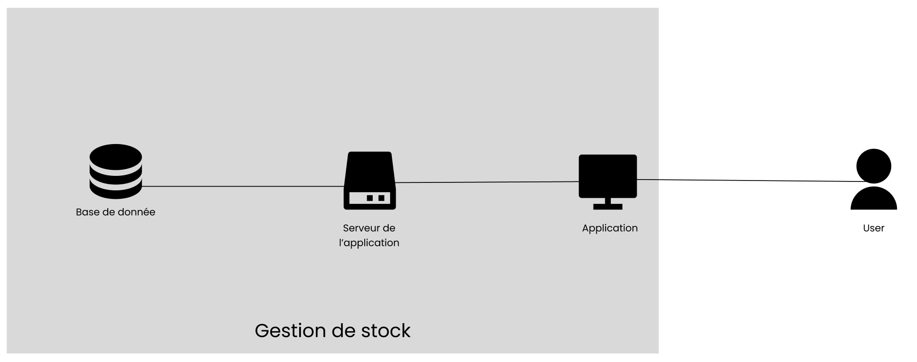

Les architectures

Slide 9
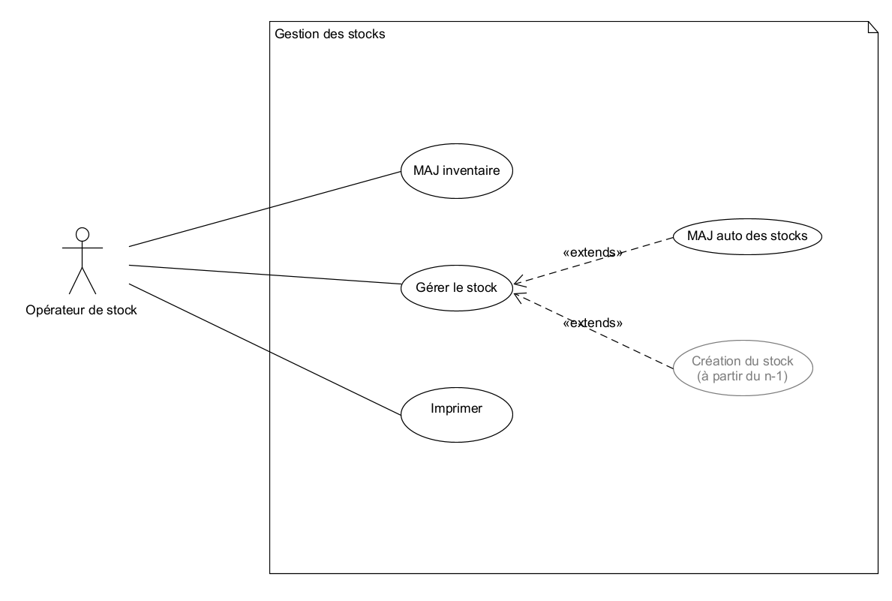
Les diagrammes
Use Case Diagram
Class Diagram

Slide 10
Les fonctionnalités
Créer une commande Boutique
Lancer mise à jour du stock
Visualiser le stock
Gestion d'objet (CRUD sans le delete)
Gestion de stock (seulement update et read)
Extraire les statistiques
Créer une commande
Mailing commande
Impression des donnée (pour chaque rôle)
Connexion
Gestion d'utilisateur (CRUD)
Déclencher une newsletter

Slide 11

Les documents de développements

Slide 12
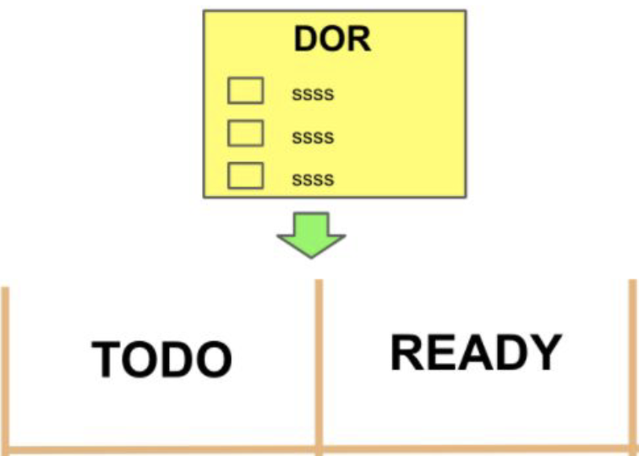
Definition of Ready
Pré-requis
À faire → Dev

Slide 13
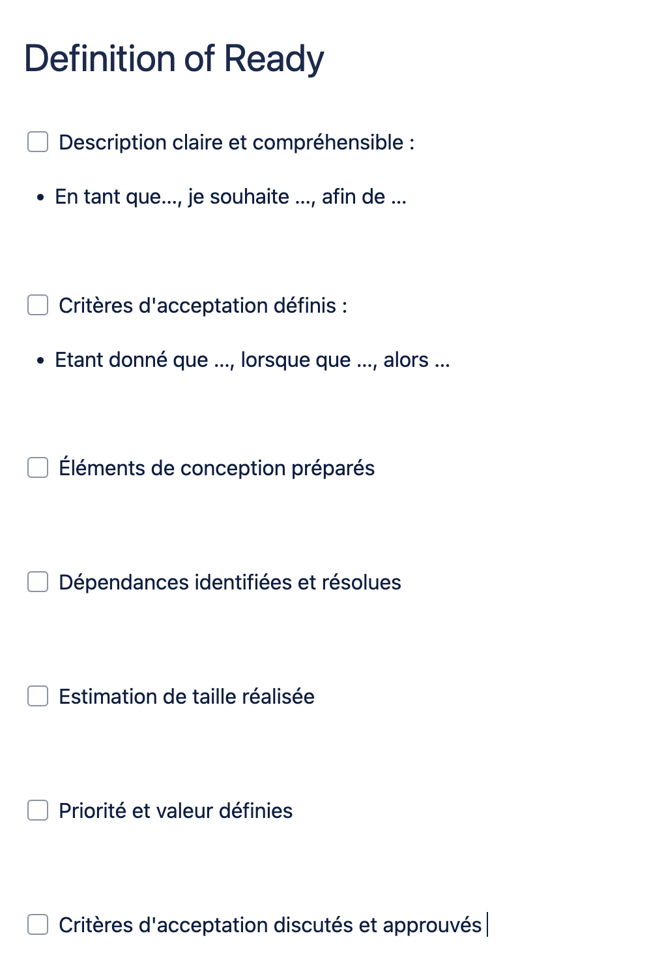

Slide 14
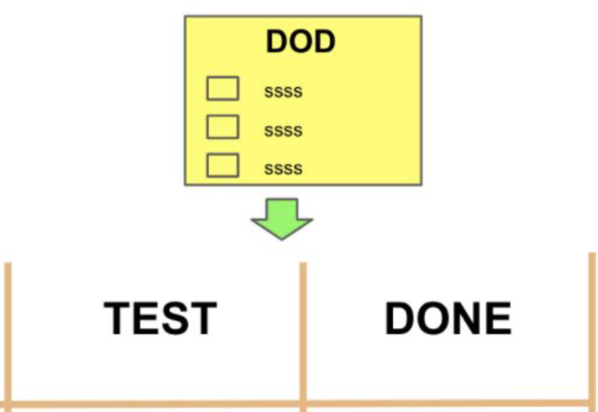
Definition of Done
Tests
Validation par les pairs
Intégration
Déploiement
Dev → Terminé

Slide 15
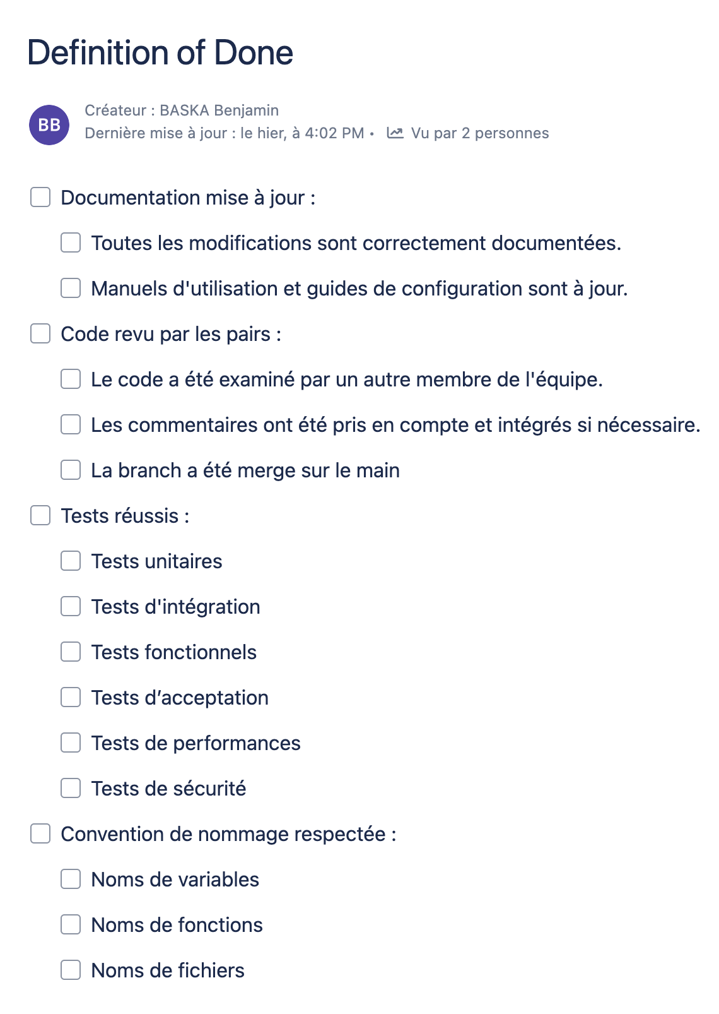

Slide 16

La planification du projet

Slide 17
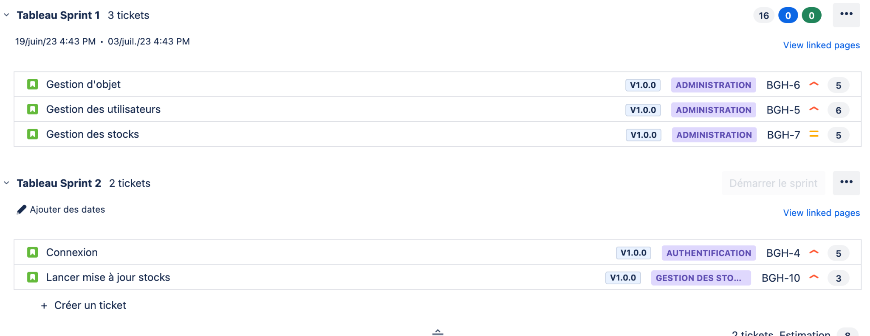
Backlog

Slide 18
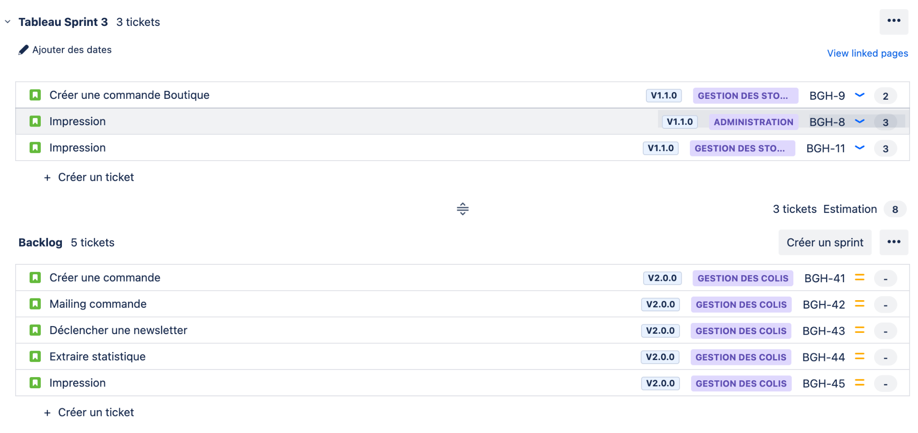

Slide 19
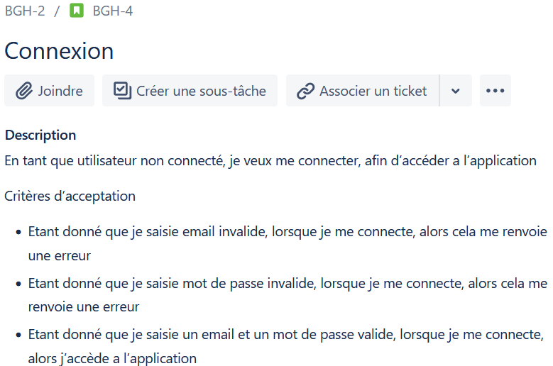
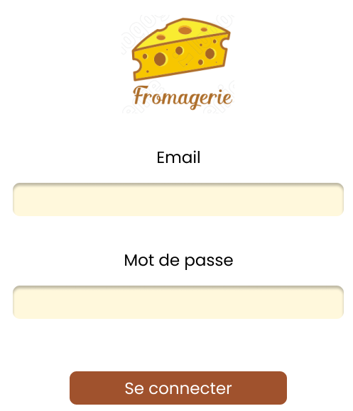
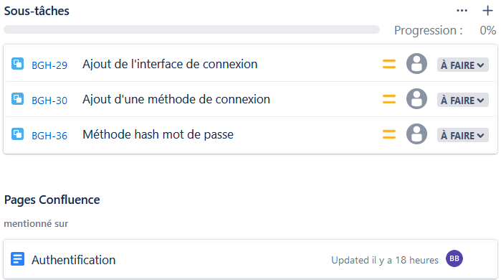
User story

Slide 20
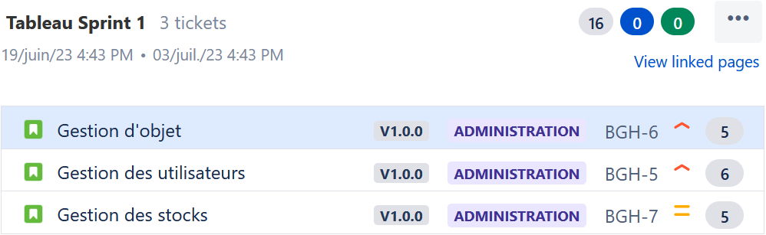
Sprint

Slide 21
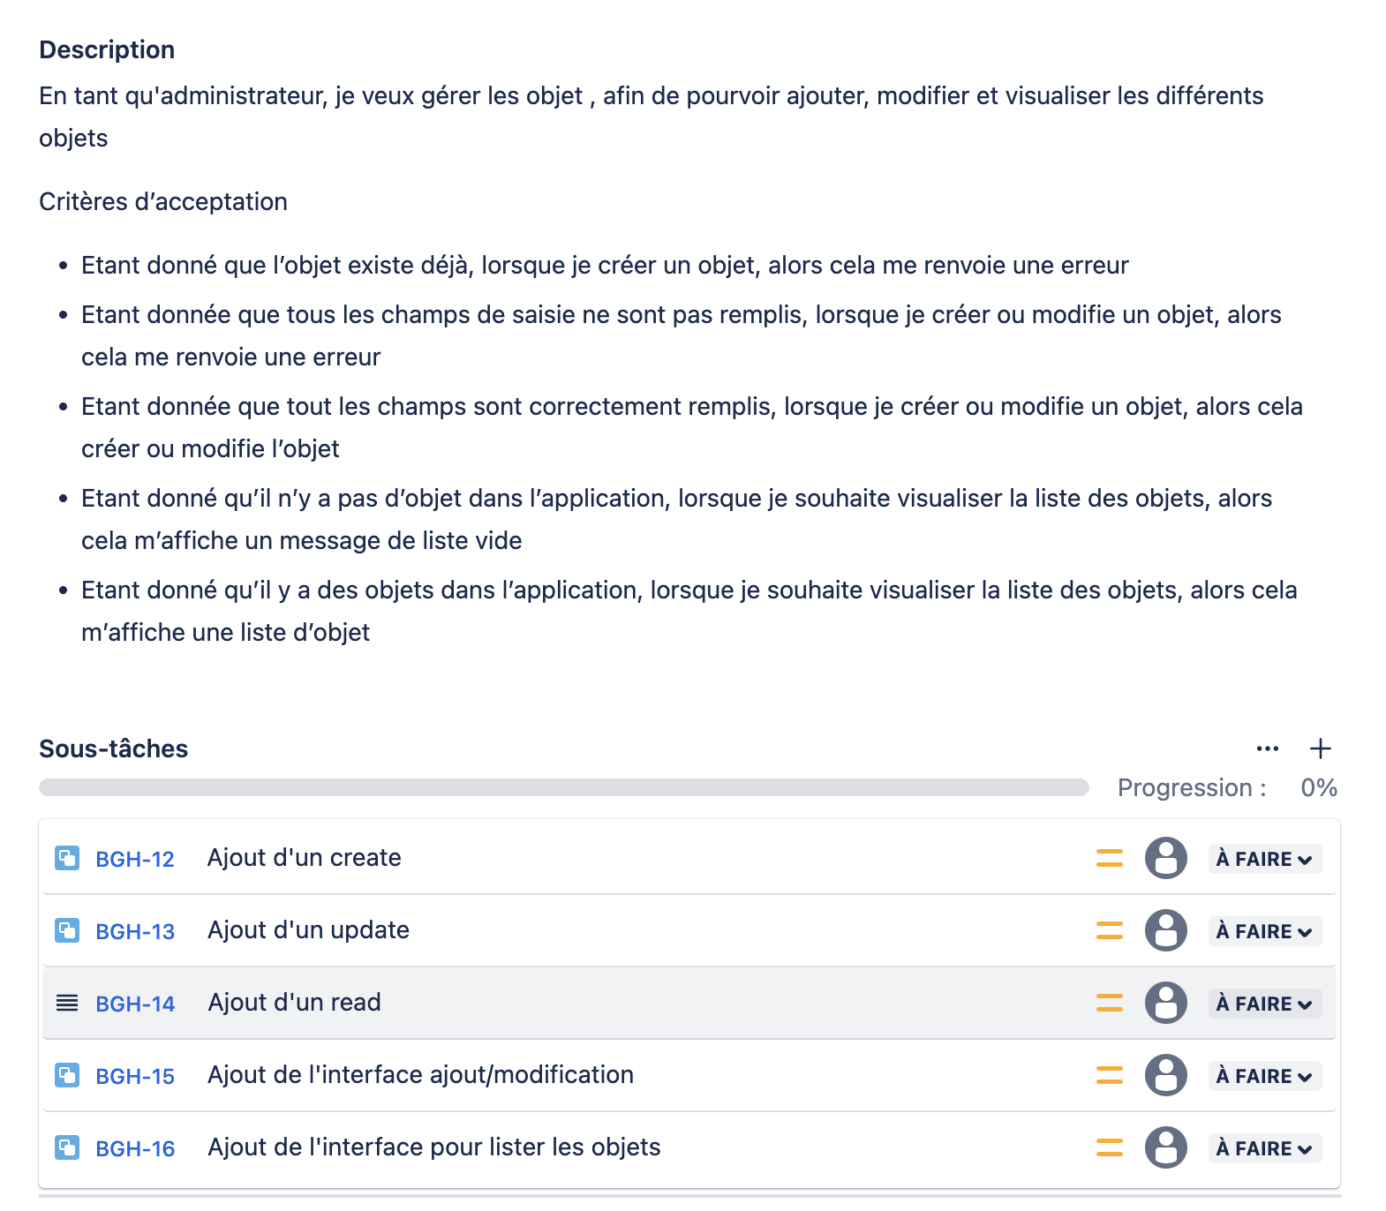

Slide 22
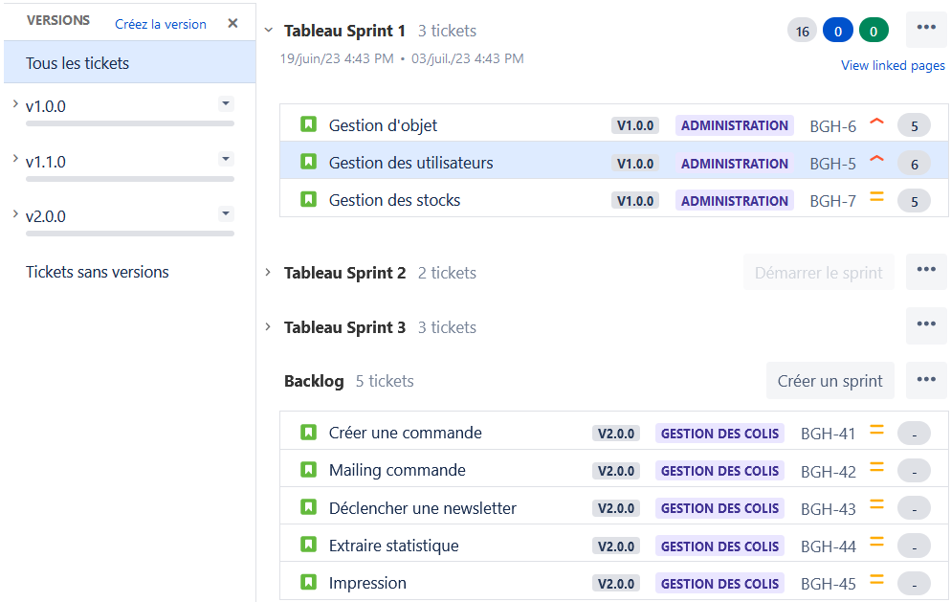
Les versions

Slide 23
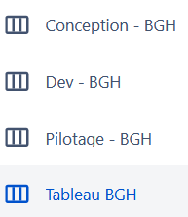
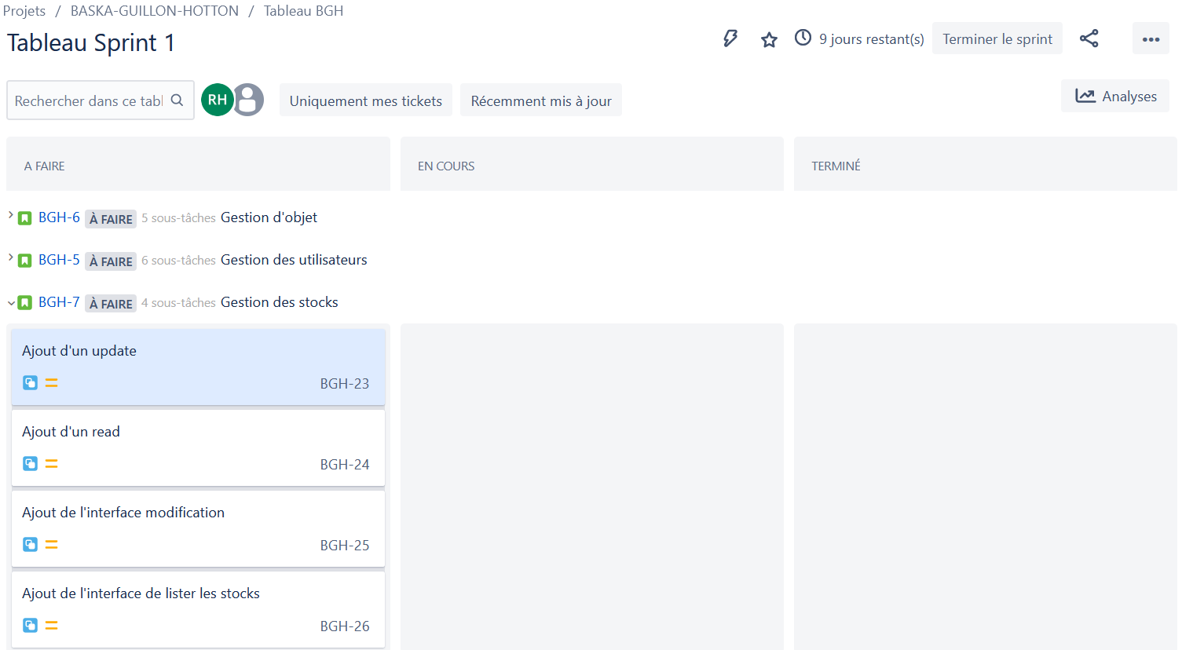
Les tableaux

Slide 24
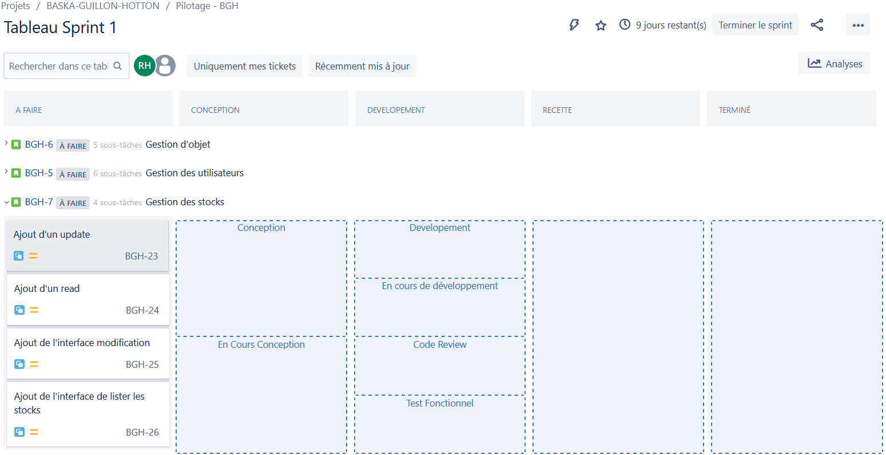

Slide 25
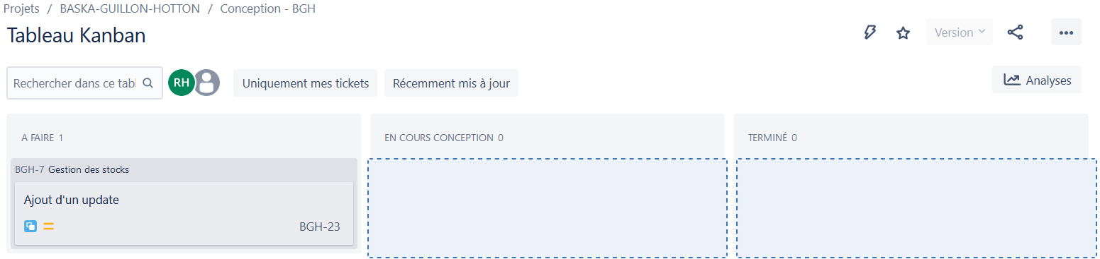

Slide 26
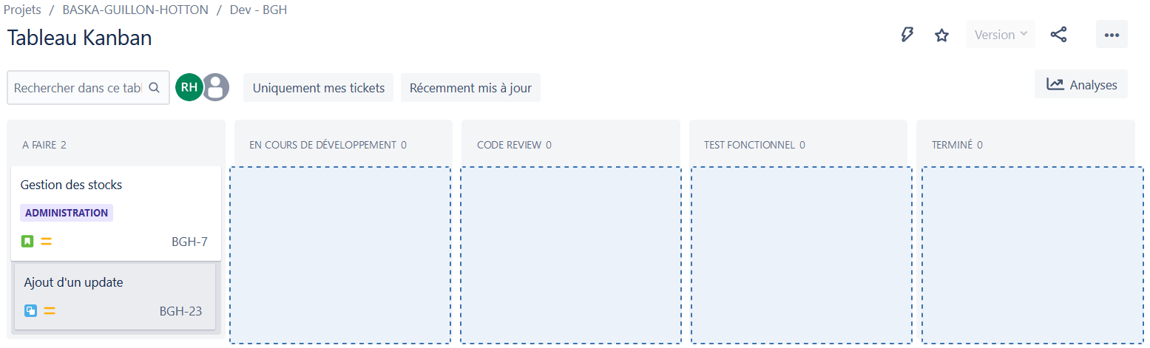

Slide 27
Merci de votre écoute.
Des questions ?

